Slide 1
АНАЛИТИЧЕСКИЙ ОТЧЁТ
Тестовая цель для проверки инфографики и экспорта
3 доменов · 3 блоков · 2 связей

Slide 2
ЦЕЛЬ И КОНТЕКСТ
Тестовая цель для проверки инфографики и экспорта
Проверка работы всех экспортов

Slide 3
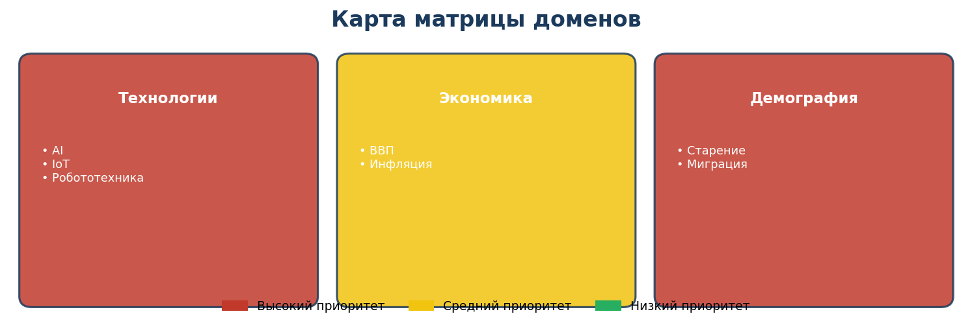
МАТРИЦА ДОМЕНОВ
Цвет = приоритет домена (🔴/🟡/🟢)

Slide 4
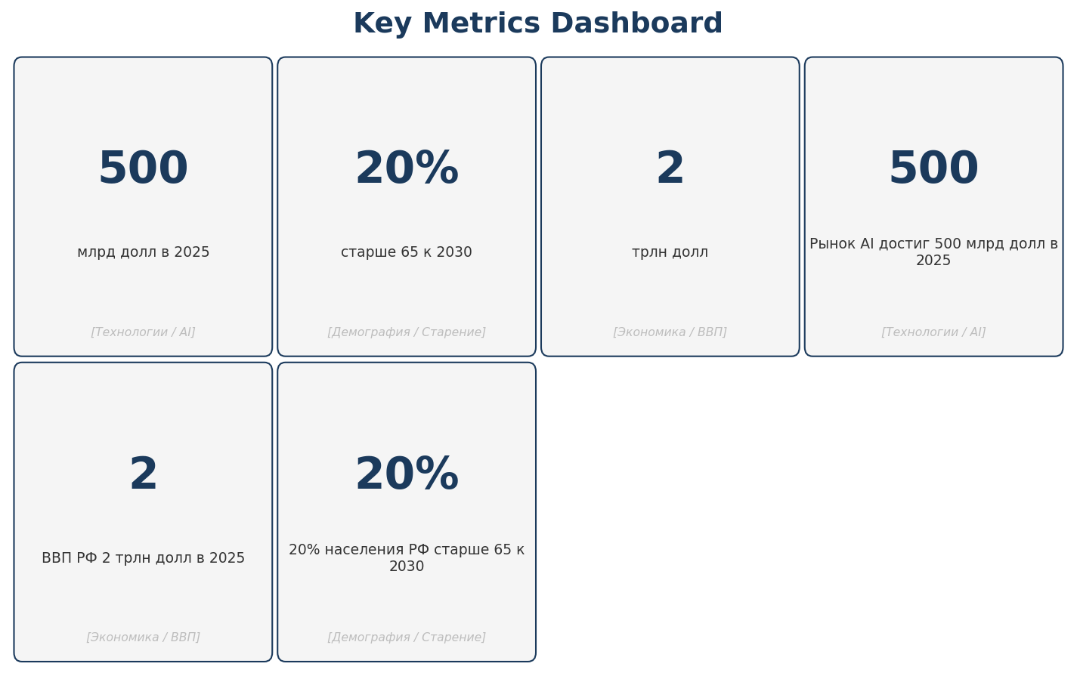
КЛЮЧЕВЫЕ МЕТРИКИ
Самые сильные цифры отчёта

Slide 5
НАХОДКА #1
AI занимает 500 млрд долл мирового рынка
500 млрд долл в 2025
[Технологии / AI]

Slide 6
НАХОДКА #2
Старение: 20% населения РФ >65 к 2030
20% старше 65 к 2030
[Демография / Старение]

Slide 7
НАХОДКА #3
ВВП РФ стабилизирован на 2 трлн долл
2 трлн долл
[Экономика / ВВП]

Slide 8
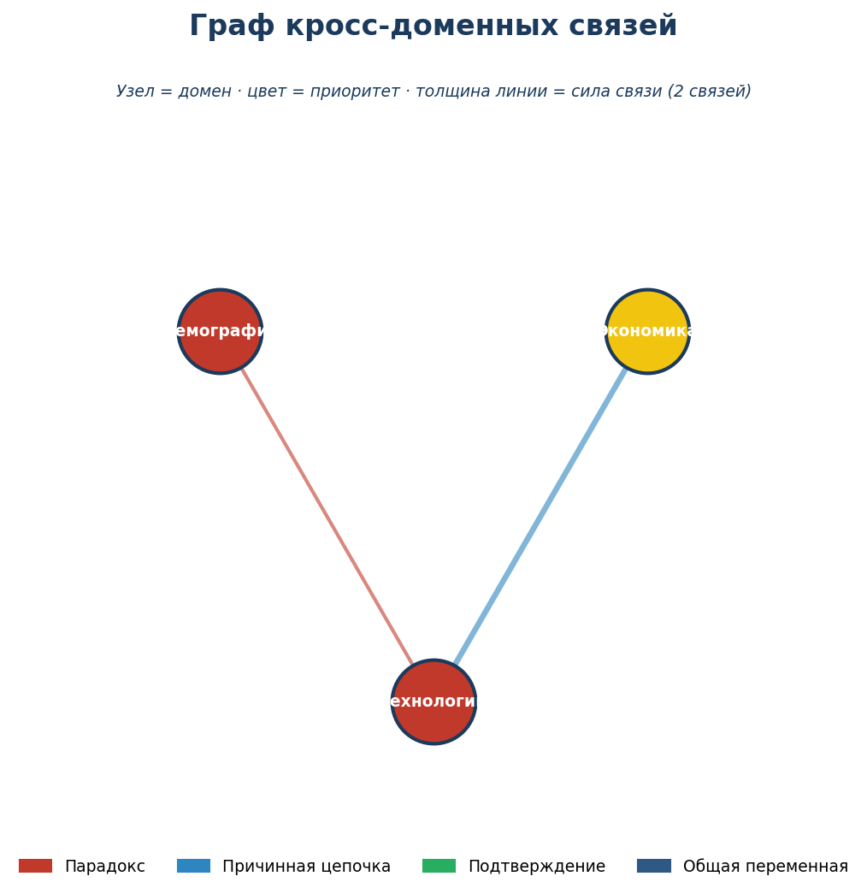
ГРАФ КРОСС-ДОМЕННЫХ СВЯЗЕЙ
Цвет ребра = тип связи, толщина = сила

Slide 9
СВЯЗЬ #1 · 🔗 ПРИЧИННАЯ ЦЕПОЧКА
Технологии ↔ Экономика
AI требует капитала, ВВП его ограничивает
Что нового: Связка видна только при сопоставлении масштабов
Сила: strong · Общая переменная: капитальные инвестиции

Slide 10
СВЯЗЬ #2 · ⚡ ПАРАДОКС
Демография ↔ Технологии
Старение снижает рабочую силу — AI замещает, но не везде
Что нового: Парадокс: автоматизация идёт туда, где люди были не нужны
Сила: moderate · Общая переменная: рабочая сила

Slide 11
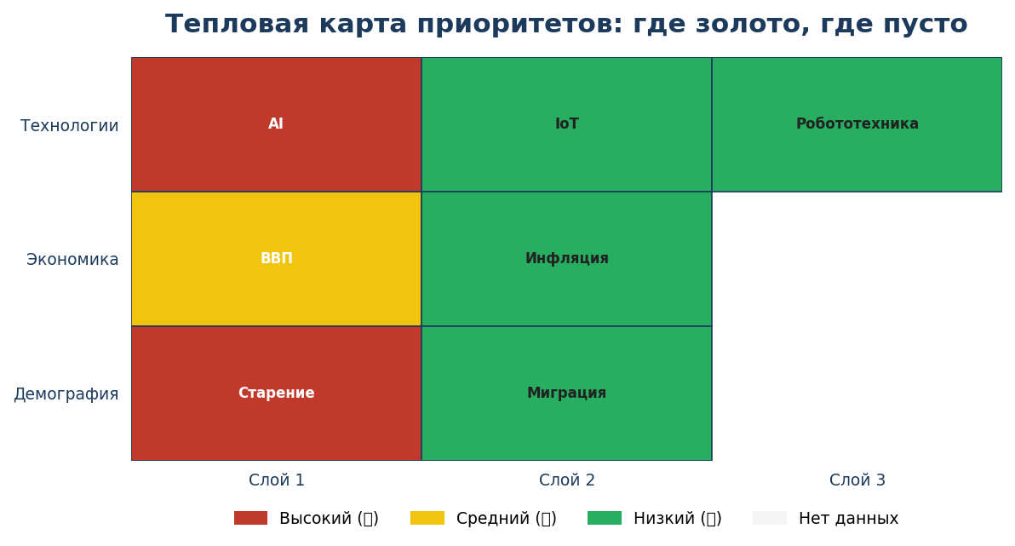
ТЕПЛОВАЯ КАРТА ПРИОРИТЕТОВ
Где золото, где пусто

Slide 12
КРИТИЧЕСКИЕ ПРОБЕЛЫ И СЛЕДУЮЩИЕ ШАГИ
Нет регионального разреза демографии
Прогноз ВВП 2030 отсутствует

Slide 13
ЗАКЛЮЧЕНИЕ
3 доменов · 3 блоков · 2 связей
AI занимает 500 млрд долл мирового рынка

